Slide 1
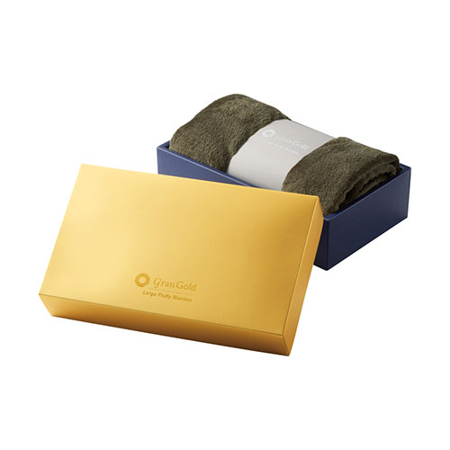
【提案書】
グランゴールド 大判フラフィブランケット
特徴
800×1100mmサイズの大判サイズが嬉しい、ジェンダーレスでも誰でも使えるシンプルな無地ブランケットです。プレミアム感のあるゴールドカラーの化粧箱で景品等にもおすすめです。
納期
納期スペース
仕様
カラー展開：単色
素材：ポリエステル
サイズ：800×1100mm
包装：化粧箱
お見積
お見積りスペース

